Slide 1
РОССИЙСКАЯ ФЕДЕРАЦИЯ
МУНИЦИПАЛЬНОЕ ОБЩЕОБРАЗОВАТЕЛЬНОЕ УЧРЕЖДЕНИЕ
«ЛИЦЕЙ г. ДЕДОВСК»
ГОРОДСКОГО ОКРУГА ИСТРА
МОСКОВСКОЙ ОБЛАСТИ
143530, г. Дедовск, ул. Энергетиков, дом 15 т. (49831) 7-76-41
Дистанционный урок
Сочинение-описание картины И. И. Левитана «Март»
Подготовила: учитель
русского языка и литературы
М. С. Лапшина
Дедовск, 2022

Slide 2
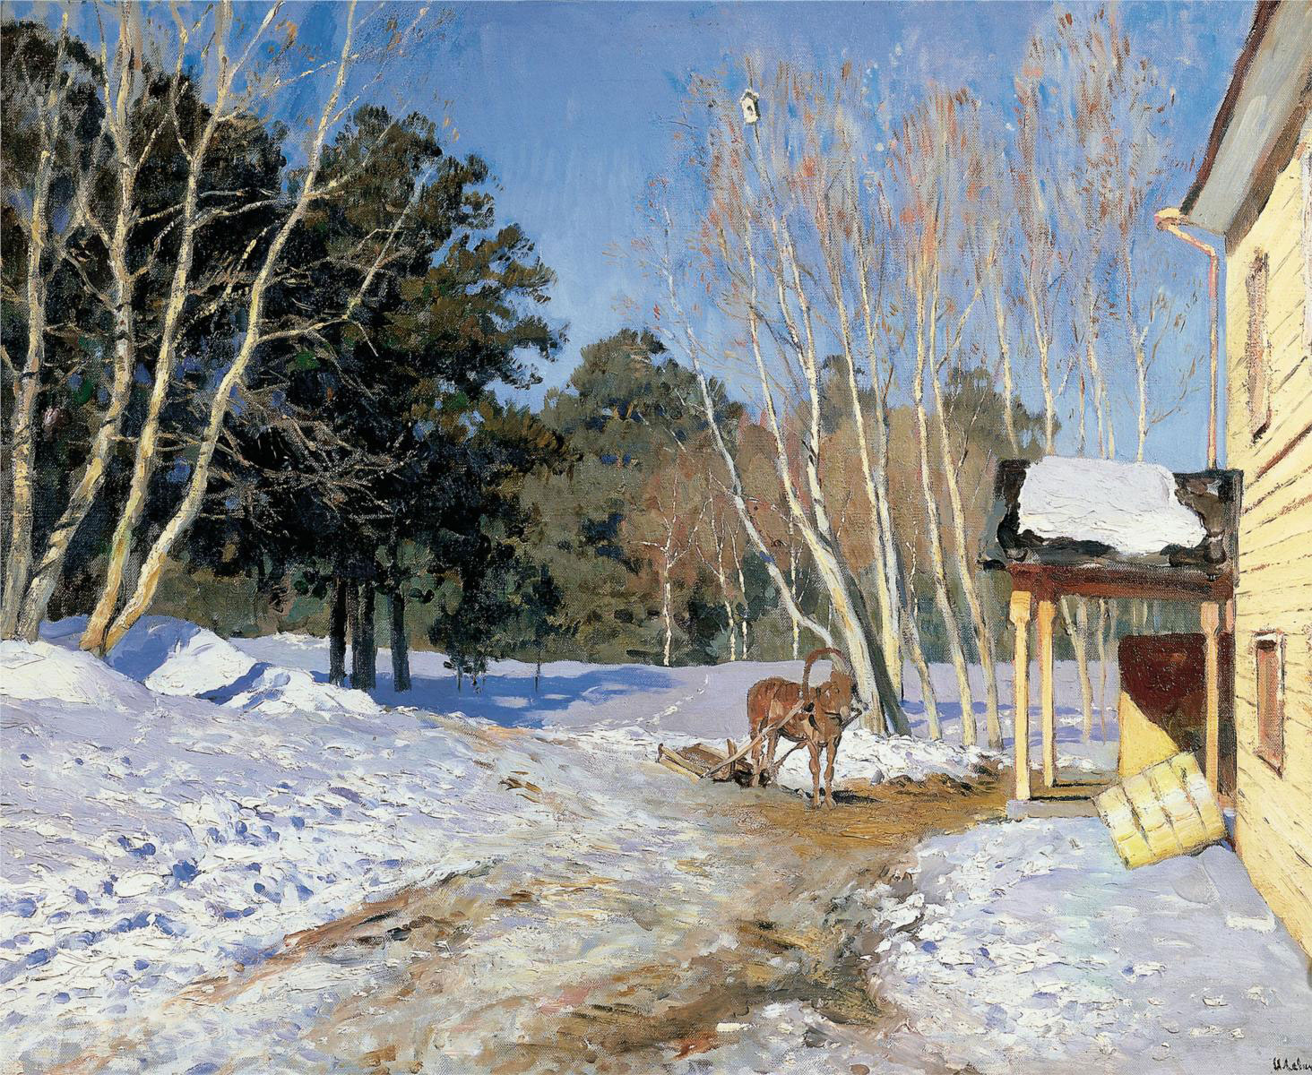
Сочинение-описание картины Левитана И.И. «Март»

Slide 3
Сочинение-описание картины Левитана И.И. «Март»
День :
теплый, солнечный, ясный
Небо :
чистое, голубое, высокое, лазурное.
Солнце : теплое, яркое, ласковое
Небо: Голубизна неба; светло-голубое безоблачное небо, прозрачное.
Освещение, солнце: Картина полна солнечного света, хотя само солнце на картине не изображено; греет ласковое весеннее солнышко; все сверкает на солнце. Основные цвета: Желтый, голубой и зеленый с добавлением белого. Преобладает именно желтый, потому что Левитан так передает солнечный свет
Солнце – светит, греет, освещает, растопило снег

Slide 4
Сочинение-описание картины Левитана И.И. «Март»
Снег: Сероватый с загрязненной коркой, потемневший, ноздреватый; то сверкающий, разрыхленный, то освещенный, и поэтому желтоватый, то в тени голубой; тающие сугробы; стеклянный блеск талой воды; от тающего снега веет сырой прохладой; отдельные выпуклые мазки для изображения снега, мы как бы чувствуем его рыхлость.
Снег – рыхлый, подтаявший, зернистый.
Снег – оседает, тает, темнеет.
Блестит – искрится, сияет, сверкает.
Капель – звенит, поет, стучит, барабанит.
Капель – звонкая, чистая, весенняя.

Slide 5
Сочинение-описание картины Левитана И.И. «Март»
Деревья – мощные, стройные, тонкие, молодые.
Лес – плотный, побагровевший
Деревья и скворечник: Розоватые, впитавшие солнце тонкие ветки берез, их стволы тянутся вверх, а прозрачные ветки усиливают воздушность картины; набухли почки, уже готовятся выпустить свои листочки; скворечник, ожидающий улетевших на зиму хозяев; зелень сосен кажется уставшей от долгой зимы, какой-то побуревшей. Дорога: Разъезженная дорога, лужи талого снега, из-под снега выступила глинистая земля. Дом: Желтые стены дома, открытая дверь, часть которой находится в тени; уже не нужно беречь тепло –весна; отброшенная ставня; подтаявшая шапка снега на крыше крылечка, со всех сторон как бы обкусанная солнцем. Лошадка: Смирная, терпеливая деревенская лошадка, запряженная в сани, тоже радуется весне.

Slide 6
Сочинение-описание картины Левитана И.И. «Март»
Художник – живописец, пейзажист.
Картина – холст, полотно, произведение.
Изобразить – показать, нарисовать, передать, запечатлеть.
Удивляет – поражает, изумляет.
Notes:
Синонимичный ряд

Slide 7
Сочинение-описание картины Левитана И.И. «Март»
План:
1)Приближение весны.
2)Главные герои картины «Март».
3)Цвет и тона в произведении Левитана.
4)Мысли, чувства, запахи, звуки картины.
5)Впечатление, производимое данным произведением искусства.
Notes:
План

Slide 8
Прошу вас написать сочинение-описание картины.
Объём: от 1,5 страниц.
Выслать мне готовую работу
на электронную почту madamvolkova@yandex.ru

Slide 9
Желаю удачи!
Спасибо за внимание!

